Slide 1
CEPC AP group meeting
Geng Huiping
2017.6.30

Slide 2
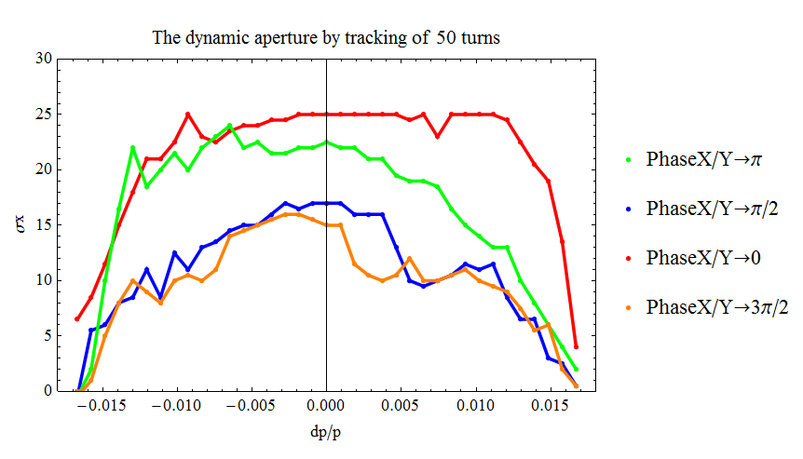
169.55 20组（ARC*16组）+K1（FFS*8）+K2(16)+4phase

Slide 3
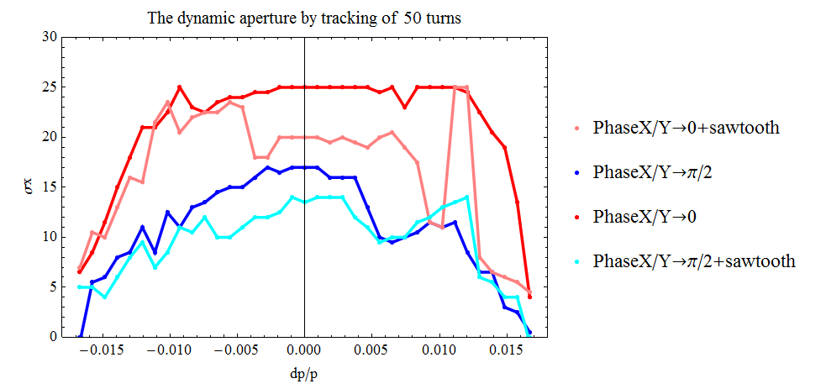
169.55 20组（ARC*16组）+K1（FFS*8）+K2(16)+4phase+sawtooth
未重新优化，直接前面4phase优化的结果，加入sawtooth效应看孔径

Slide 4
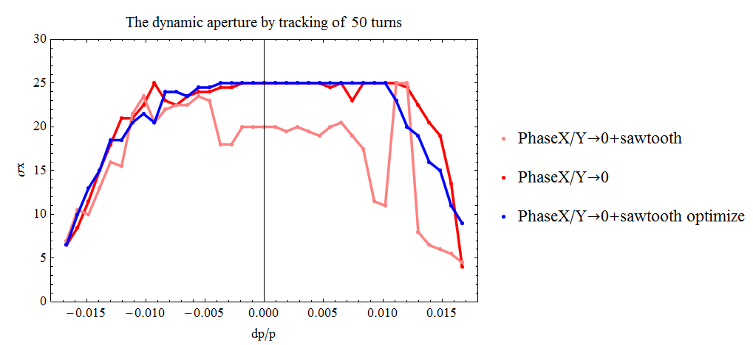
169.55 20组（ARC*16组）+K1（FFS*8）+K2(16)+1phase+sawtooth
加入sawtooth效应优化结果

Slide 5
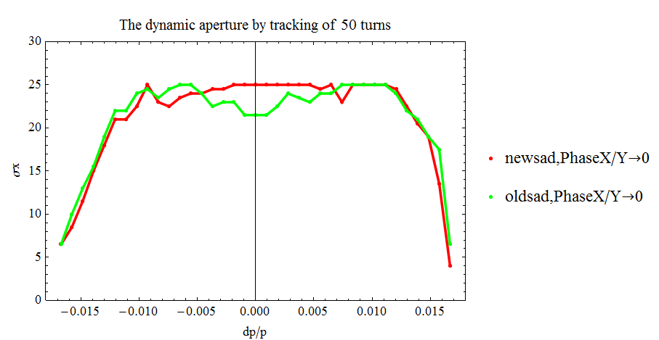
Newsad 和oldsad差别
纵向参数不一致

Slide 6
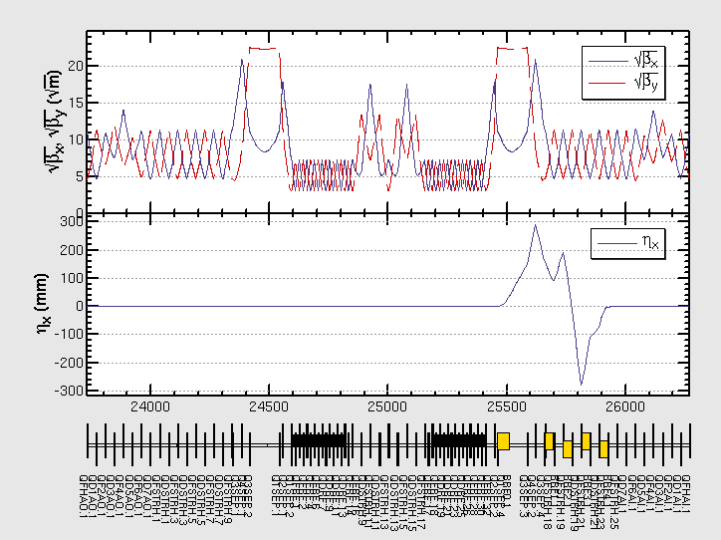
新版lattice：Yiwei2017.06.16

Slide 7
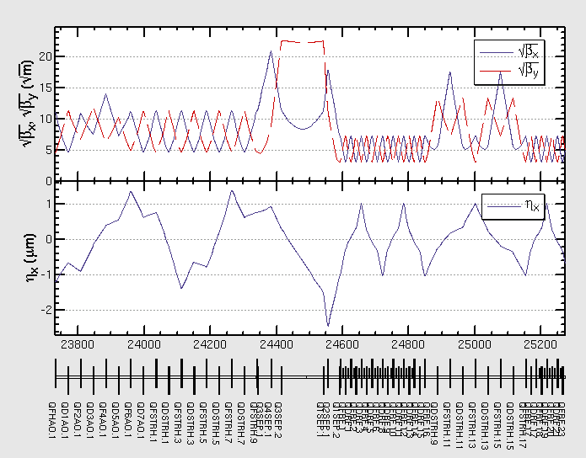

Slide 8
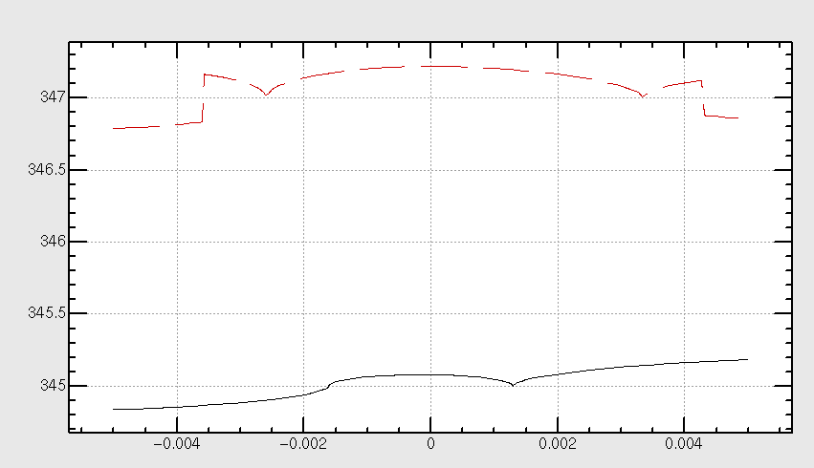
色品校正以后

Slide 9
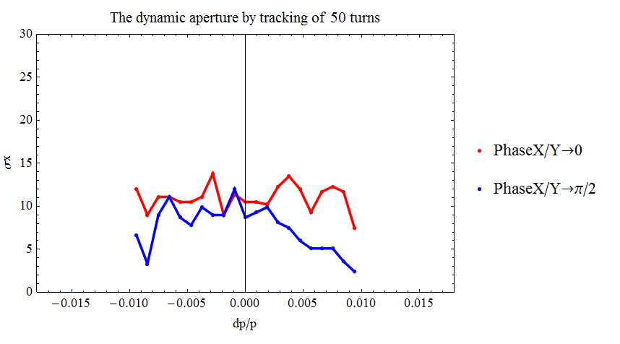
优化后的孔径
100圈

Slide 10
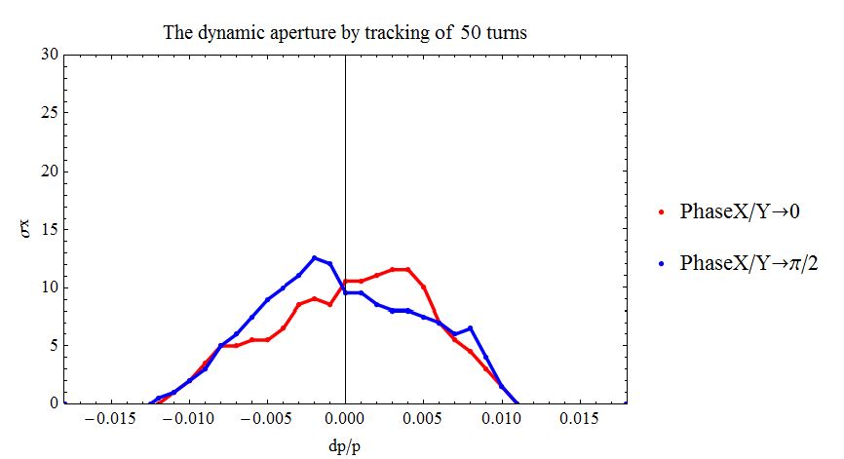
Wangdou 20170623

Slide 11
下一步
？

